Slide 1
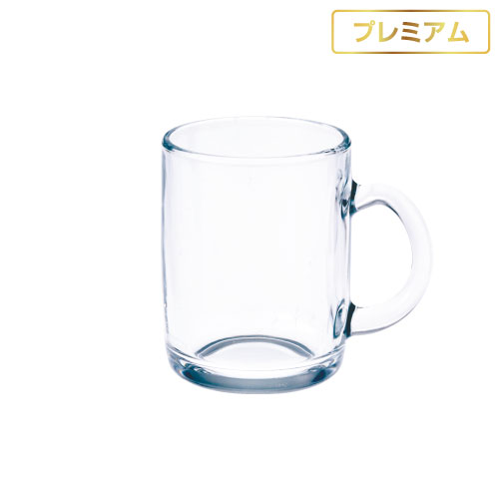
【提案書】
グラスマグカップ
特徴
【プレミアム】透明度の高い綺麗なガラス製でジュースやコーヒーを楽しむならこちらのグラスマグカップがおすすめ。オリジナル名入れもハイクオリティに仕上がるため記念品等に。
納期
納期スペース
仕様
サイズ ：口径75ｘ高さ93mm
容 量 ：250ml
重 量 ：約290g
生産国 ：トルコ共和国製
お見積
お見積りスペース

